Slide 1
출연
기획 발표
고원태 | 홍성일 | 서수아
김정우

Slide 2
CONTENTS
TAKE1
팀 소개
TAKE2
Time Line
TAKE3
Back Ground & Motivation(주제 선정 배경)
TAKE4
데이터 소개
TAKE5
Reference(참고 문헌)
- 1 -

Slide 3
LITERACY(문해력 남자들)
팀 소개
TAKE1
- 2 -

Slide 4

INTRODUCTION
TEAM NAME
LITERACY
문해력 남자들
(데이터 분석을 통한 문제 해결을 위해 모인 남자들)
- 3 -

Slide 5




INTRODUCTION
TEAM MEMBER
고원태
서수아
홍성일
김정우
기획 및 도메인 실전 지식
이론 분석을 통한 주제 선정
자료 수집 및 검토
경제 기초 관련 도메인 지식
이론 분석을 통한 주제 선정
메인 코더
코딩 및 전처리
머신 러닝 적용 및 메인 코더
자료 수집 및 검토
PPT 및 일지 작성
자료 수집 및 코딩
서브 코더
- 4 -

Slide 6
LITERACY(문해력 남자들)
Time Line
TAKE2
- 5 -

Slide 7
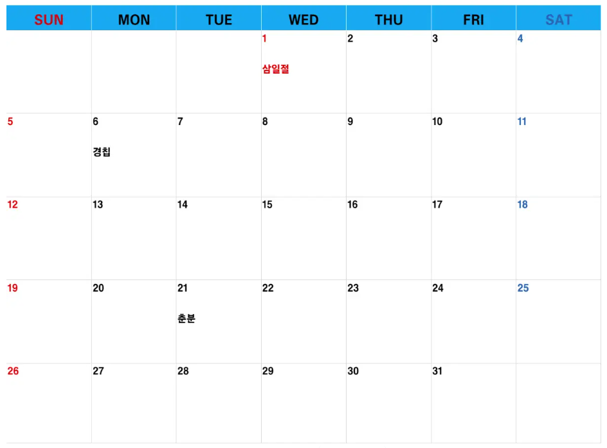
INTRODUCTION
TIMELINE
주제선정 / 자료 조사 / 데이터 수집
기획발표
EDA
데이터 전처리 / 피쳐 선정
EDA
데이터 전처리 / 피쳐 선정
데이터 전처리 / 피쳐 선정
모델링 성능 평가 / 검증
데이터 전처리 / 피쳐 선정
모델링 성능 평가 / 검증
백테스팅 / 인사이트 도출
모델링 성능 평가 / 검증
백테스팅 / 인사이트 도출
인사이트 도출
인사이트 도출
최종발표
- 6 -

Slide 8
LITERACY(문해력 남자들)
Back Ground & Motivation
TAKE3
- 7 -

Slide 9
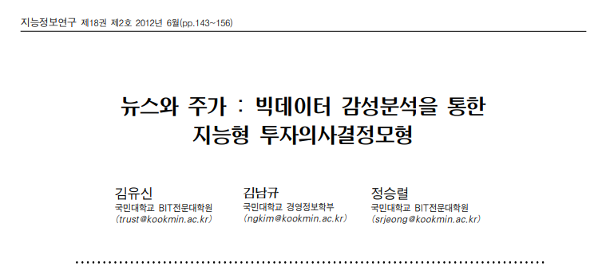
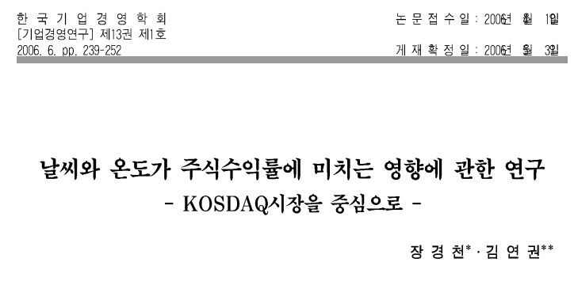
주제 관련 논문
Back Ground & Motivation
출처:https://www.kci.go.kr/kciportal/ci/sereArticleSearch/ciSereArtiView.kci?sereArticleSearchBean.artiId=ART001679906
- 8 -

Slide 10
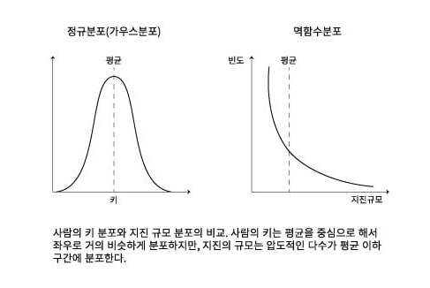
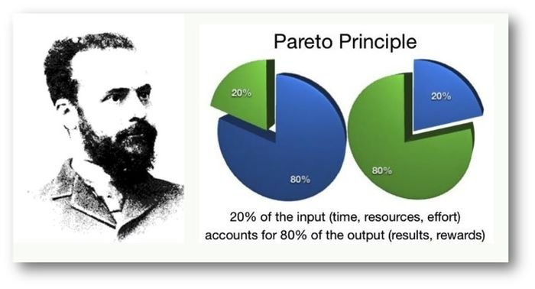
주제 관련 이론
Back Ground & Motivation
멱함수란?
- 9 -
출처: https://www.midashri.com/blog/google-workrules2

Slide 11
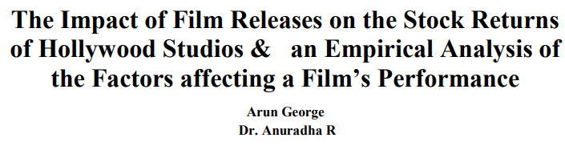
주제 관련 논문
Back Ground & Motivation
영화 개봉이 주식 수익에 미치는 영향 할리우드 스튜디오의 경험적 분석 영화의 상연에 영향을 미치는 요소들
- 10 -
출처: https://www.jetir.org/

Slide 12
주제 선정
Topic Selection
영화산업기반 코스닥 수익률 예측 및 분류 모형을 통한 투자 전략 수립
- 11 -

Slide 13
LITERACY(문해력 남자들)
데이터 소개
TAKE4
- 12 -

Slide 14
데이터 점검
Back Ground & Motivation
FEATURES |  |  |  | Target(Y label)
영화명 | 등급 | ……. | 영화구분 | KOSDAQ 수익률>벤치마크
명량 | 15세이상 | ……. | 일반영화 | :
극한직업 | 15세이상 | ……. | 일반영화 | :
: | : | : | : | :
(데이터 기간: 2010~2019)
Target
1: KOSDAQ 수익률>벤치마크(후보: 코스피 수익률, 10년 국채수익률)
0: KOSDAQ 수익률≤벤치마크
출처: 영화진흥 위원회 통합 전산망
Data 형태 : 11,894 Rows, 17 Columns
- 13 -

Slide 15
가설 설정
Back Ground & Motivation
귀무가설과 대립가설
H0: 영화중에서 단기적으로 코스닥 지수에 유의미한 영향을 미치는 영화들이 없다
H1: 영화중에서 단기적으로 코스닥 지수에 유의미한 영향을 미치는 영화들이 있다
- 14 -

Slide 16
우려되는 점
Insight
Insight
FEATURE(변수) 수가 상대적으로 적은 편
전처리 과정에서 파생변수 생성 기준의 설정에 대한 어려움
- 15 -

Slide 17
LITERACY(문해력 남자들)
Reference
TAKE5
- 16-

Slide 18
데이터 출처
Reference
자료 출처
https://www.kobis.or.kr/kobis/business/main/main.do(영화진흥 위원회 통합 전산망)
https://eiec.kdi.re.kr/material/clickView.do?click_yymm=201512&cidx=1126
https://www.midashri.com/blog/google-workrules2
https://www.kmdb.or.kr/db/have/detailSearch/filmSearch
https://www.kci.go.kr/kciportal/ci/sereArticleSearch/ciSereArtiView.kci?sereArticleSearchBean.artiId=ART001679906
- 17 -

Slide 19
끝마침
END
감사합니다
- 18 -

Slide 20
주제 선정 배경
Q & A
Q & A
- 19 -

